Slide 1

Lisans Tezi sunumu
RFID TEKNOLOJİSİ KULLANILARAK OLUŞTURULMUŞ WEB SERVER TABANLI SOLENOID KAPI KİLİDİ PROJESİ
Yazılım Mühendisliği Anabilim Dalı
Tez Danışmanı
Arş Gör. M. Emre ÇOLAK
---------------------------------
Kübra Elif TOZKOPARAN

Slide 2
Projenin Amacı
Bu tez çalışmasında, güvenlik amacıyla otomatik bir kontrol noktası sistemi tasarlanmıştır.
Bu sistem kullanıcı yetkilendirmek, sisteme yetkilendirilmiş kullanıcı sayısını bildirmek, yetkiyle giriş yapılmasını sağlamak, Web üzerindeki bir veri tabanına kayıt işlemini gerçekleştirmek ve takip edilmesini sağlamak amacıyla tasarlanmıştır. Yetkilendirilmiş kullanıcı, kartını okuttuğunda Arduino, Solenoid kapı kilidine sinyal göndererek kontrol noktasının açılmasını sağlamaktadır. Master kart sahibi okul kartı, işyeri kartı, anahtarlık veya kart tagleri gibi NFC özelliğine sahip parçaları yetkilendirip sisteme alabilir veya kartı tekrar okutarak sistemden çıkarabilir.
Yapılan simülasyonlarda başarılı olduğu görülen bu sistem, her türlü kontrol güvenlik noktalarında kullanılabilecektir.

Slide 3
Projenin Önemi
Master kart sahibi kullanıcı herhangi bir kartı yetkilendirip yetki dışı bırakabilir. Bu özelliği ile RFID uygulamalarından ayrılan sistem Web üzerindeki herhangi bir veritabanından sinyal almak için kayıtlı olan UID’i kullanmadan EEPROM’a kaydedilen kart UID’i sayesinde her türlü NFC özelliği olan parçalar ile çok yönlü kullanım sağlamaktadır.
Böylece önceden veri tabanına kaydedilmiş UID’ler arasında değil daha geniş bir çalışma yelpazesine sahiptir.

Slide 4
RFID
Radio Frequency İdentification (RFID) teknolojisi günümüzde birçok alanda kullanılmaktadır. Kullanıldıkları her alanda, daha önce kullanılan sistemlere göre büyük verimlilikler göstermiştir.
RFID, herhangi bir maddi nesneyi tanımlamanın güvenilir ve hızlı yollarından biridir. Günlük hayatımızda ulaşımda, lojistikte, stok takibinde, inşaat sektöründe, sağlık sektöründe, tarım ve hayvancılıkta, ürün takibinde, temassız ödemede, savunma sanayiinde ve daha birçok alanda kullanılmaktadır.
En önemli avantajları kablosuz olarak okuyabilmeleri, barkoddan daha fazla bilgi içermeleri ve doğada daha sağlam ve görünmeyen teknolojilere dayanmalarıdır. RFID etiketleri, diğer okuma teknolojilerinin barkod veya optik kart okuyucunun yararsız olduğu yerlerde, zorlayıcı ortamlarda okuyabilir ve RFID teknolojisinin kullanım alanları daha fazladır.

Slide 5
ARDUINO
Arduino, kullanımı kolay, üst seviye mikroişlemci bilgisi gerektirmeyen, zengin kütüphane desteği olan, açık kaynak kodlu, çevresiyle etkileşime girebilen, uzun çalışma sürelerine dayanabilen, çok sayıda sensör, haberleşme sistemleri ile uyumlu çalışabilen ve belirli girdilere göre çıktılar üretebilen geliştirme kartlarıdır.
Arduino, kullandığı çeşitli sensör, sürücü, RFID Reader gibi modüller ile haberleşmesi gerekmektedir.
Seri haberleşme için geçerli, standartlaşmış bazı senkron ve asenkron protokoller vardır. Bunlar cihazların birbirleriyle veya bir ana kontrolcüyle haberleşmesini sağlar.

Slide 6
Senkron/asenkron haberleşme
Senkron haberleşme gerçekleştirilirken, gönderilen veri biti ve alınan veri biti birbirleriyle uyum içerisinde olmalıdır. İletişimi gerçekleştirecek olan aygıtlar eş zamanlı olarak çalışmak zorundadır yani alıcı ve verici aynı saat (clock) üzerinde olmalıdır.
Asenkron haberleşme yapmak için belirli bir clock’a ihtiyaç duyulmaz. Veri herhangi bir anda iletilebilir. Belirli standartlar kullanılarak gerçekleştirilir ve senkron haberleşmeye göre daha yavaş bir iletim olur.
Haberleşme protokolleri UART, USART, SPI ve I2C protokolleridir. Bu protokollerden UART asenkron haberleşme, SPI ve I2C protokolleri senkron haberleşme ve USART hem senkron hem asenkron haberleşme gerçekleştirir.
Oluşturulan sistemde SPI Protokolü kullanılmıştır.

Slide 7
SPI PROTOKOLÜ
SPI Protokolü (Serial Peripheral Interface) senkron haberleşme protokülüdür.
Fully duplex (eş zamanlı çift yönlü çalışabilen) olarak çalışır.
Haberleşme gerçekleştirilecek cihazlar arasında master-slave ilişkisi vardır. Birden fazla slave cihazla haberleşme sağlanabilir.
Senkron olarak çalıştığı için mutlaka bir clock sinyaline ihtiyaç duyulur.
Kısa mesafeli iletimde kullanılır.

Slide 8
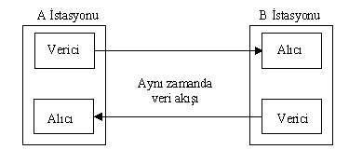
Full duplex (tam çift yönlü)
Tam çift yönlü iletimde bir kanal her iki yönde de aynı zamanda haberleşme sağlar.

Slide 9
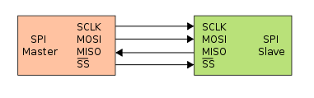
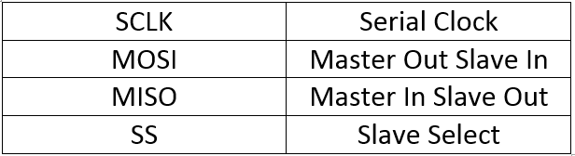
Spı protokolü neden kullanıldı?
Kullanılan sistemde Arduino, Ethernet shield, buzzer, motor sürücüsü, web sunucusu, solenoid kapı kilidi gibi bir çok elektronik elemanların birbirleriyle haberleşmesi için, aynı anda hem yazma hem de okuma işlemi yapabildiğinden SPI haberleşme protokolü kullanılmıştır.
SS Pini çoklanan slave cihazlardın her biri için kullanılır. (ss1,ss2..)

Slide 10
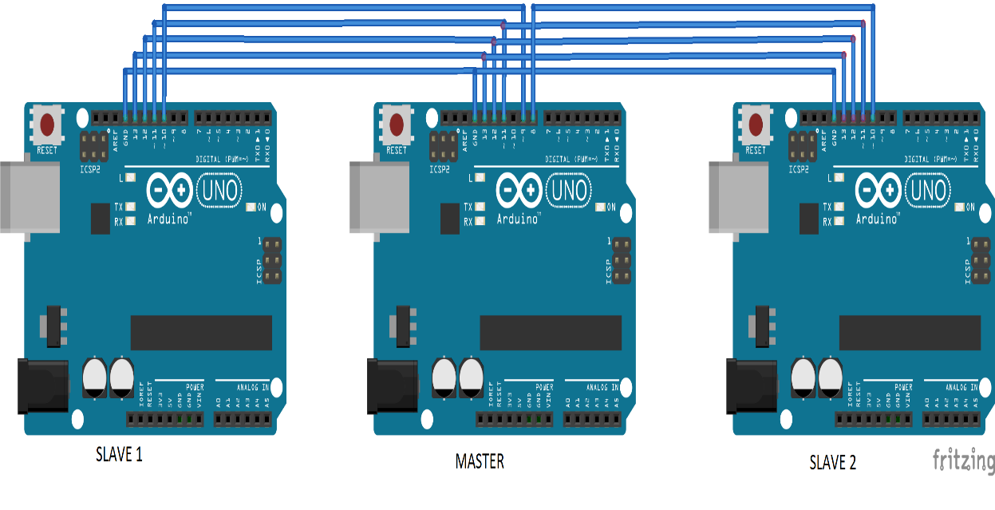

Slide 11
Neden proje bu şekilde kodlandı?
RFID teknolojisi ile bu projede, yetkili ve yetkisiz kişiler hakkında bilgi sağlayan güvenli kontrol noktası oluşturma ve web sunucusuyla takip edilebilen bir sistem tasarlanmıştır.
Hâlihazırda kullanılan birçok güvenli geçiş sistemi kullanılmaktadır. Kullanılan birçok teknolojinin eksikliği sunucuda veya kayıt bilgilerinin saklanabileceği herhangi bir ortamdaki var olan bilgileri kullanması ve anlık kart bilgilerinin bir otomasyon sistemi vs. kullanılarak eklenmiş olmasıdır. Kullanılan bu teknolojilerin güvenli geçiş konusunda yetersiz kalmakta ve sistemlerin birçok zaafı bulunmaktadır.
Bu sistemin yenilikçi yönü herhangi bir sunucu da kayıtlı- var olan bilgiler kullanılmadan master kartın yetkilendirme özelliğiyle güvenli kontrol noktası oluşturmasıdır. Sunucu da sadece kart bilgisi ve tarih- zaman bilgisi yer almaktadır.
Sistem sunucuyu solenoidi çalıştırmak için kullanmadığından ortaya çıkabilecek birçok zaafın önüne geçilmesi hedeflenmiştir.

Slide 12
Kullanılan Materyaller
W5100 Ethernet Shield
Arduino Uno
L9110 Çift Motor Sürücü Kartı
Cabinet Elektric Door Lock Assembly Solenoid
Passive Buzzer Modül
RC522 RFID NFC
Diğer Malzemeler: Breadboard, LED, jumper kablo, 12V DC power supply/Adapter, Ethernet Kablosu(Cat5 veya Cat 6), RFID Tags

Slide 13
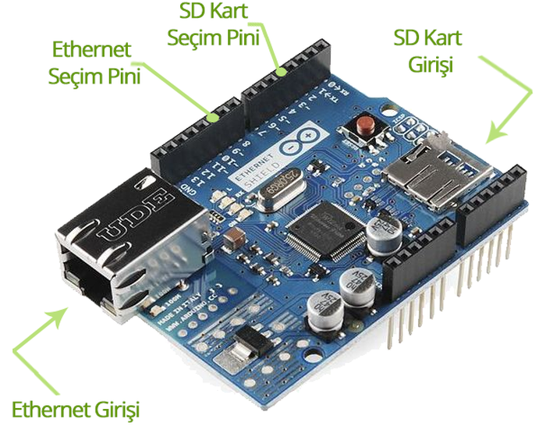
W5100 Ethernet shield
Ethernet modülü, Arduino'yu kablolu internet ağına bağlamak için kullanılan bir karttır. Kart üzerinde Wiznet W5100 entegresi bulunmaktadır. Ethernet modülü hem TCP hem de UDP ile uyumludur.
Yeni üretilen ethernet modüllerinde, internete bağlanma özelliğinin yanında SD kart kullanabilme özelliği de bulunur.

Slide 14
NEDEN SOLENOID KİLİT?
Elektromanyetik kilit sistemleri en basit şekliyle adından da anlaşılacağı gibi elektrik ile çalışan bir mıknatıs sistemidir. Bu sistemlerde kilit sisteminin yani mıknatısın devreye girmesi için bir elektriğe ihtiyaç duyulur. Sisteme elektrik geldiği anda sistem üzerinde bulunan plakalar bir mıknatıs görevi görmeye başlar ve karşılık kısmında bulunan metali yüksek çekim gücüyle tutar.
İstisnalar hariç elektromanyetik kilit sistemleri (mıknatıs kilit) 12V ve 24V ile çalışır.
Elektromanyetik kilit sistemleri çalışma mantığı gereği ilk olarak acil çıkış kapılarında kullanılmaya başlanmıştır. Sebebi ise kullanılan yapılarda ortaya çıkan herhangi bir afet durumunda ( yangın , deprem gibi ) bina sisteminin elektriği kesmesi ve böylelikle acil çıkış kapılarının otomatik olarak açık konuma geçmesidir. Sistem normal zamanda çalışacağı için acil çıkış kapıları kilitli olacak gereksiz kullanımların önüne geçilecektir. Bu sistemde elektrik kesildikten sonra mıknatısın karşılığını tutmaya devam etmesi yani açık duruma geçmemesi imkansızdır.
Günümüzde elektromanyetik kilit sistemleri acil çıkış kapılarının yanı sıra bina giriş kapıları, ofis kapıları ve hastane kapıları gibi güvenlik gerektiren tüm kapılarda kullanılmaktadır.
Bu kilit sistemleri uzaktan kumanda, kart okuyucular, şifreli geçiş üniteleri, butonlar ve hareket sensörleri gibi birçok cihaz ile kontrol edilebilmektedir.
Tasarlanan sistemde kontrol noktasına kart okuyucu yerleştirilip, kilit sistemi olarak da elektromanyetik kilit kullanılmaktadır.

Slide 15
Araştırma bulguları
Bu çalışma, ana hatlarıyla yazılım ve donanım olmak üzere iki temel kısma ayrılmaktadır.
Donanım kısmı, oluşturulan elektronik modülleri ve bunlar arasındaki kurulan fiziksel bağı ifade etmektedir.
Yazılım kısmı ise, elektronik modüllerin içerisindeki yazılımı, bu modüllerin kontrolü için gerekli web sayfalarını ve sunucu bilgisayarı yazılımlarını ifade etmektedir.

Slide 16
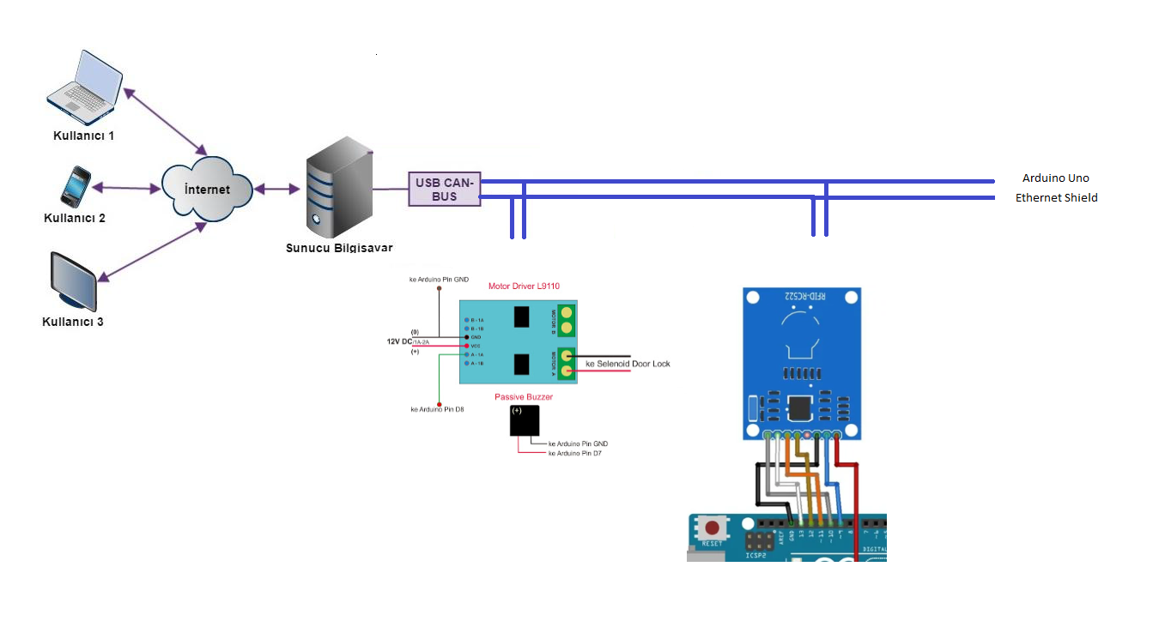
GERÇEKLEŞTİRİLEN ÇALIŞMANIN TEMEL ŞEMASI

Slide 17
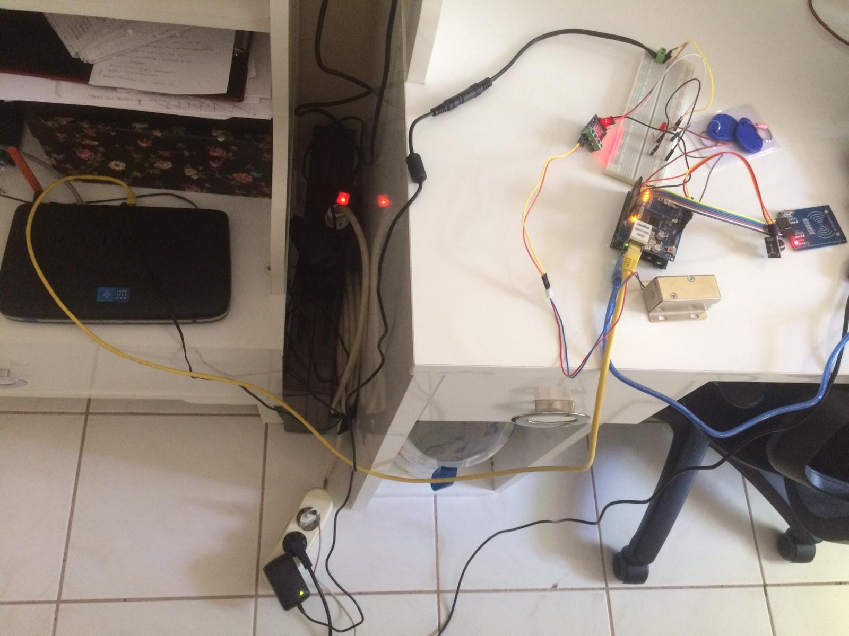
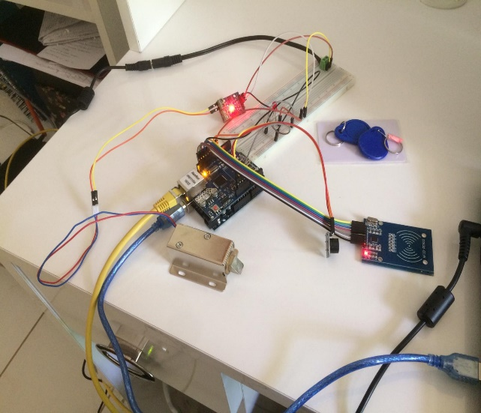
TÜM BİLEŞENLER

Slide 18
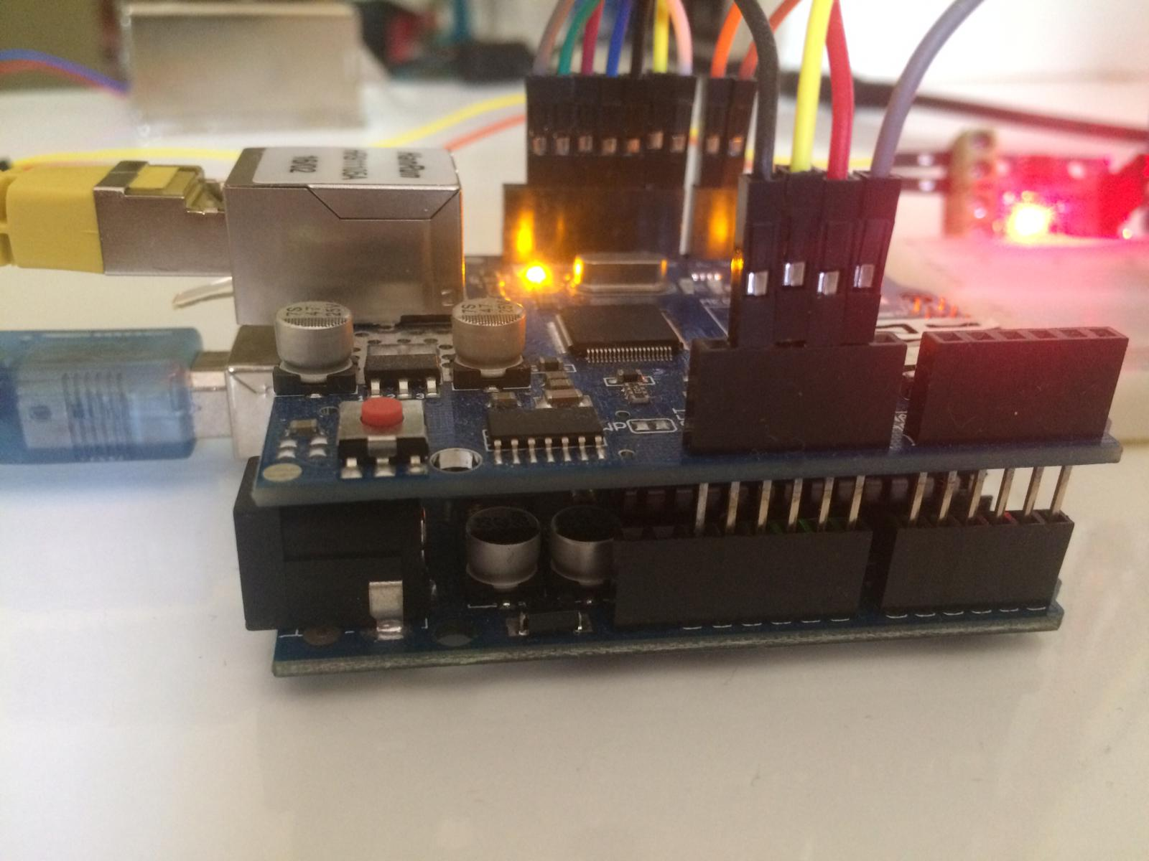
ARDUINO UNO – ETHERNET SHİELD

Slide 19
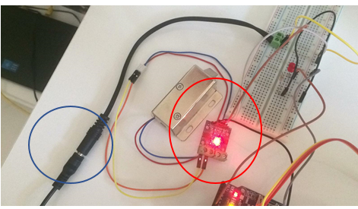
STEP MOTOR MODULÜ( SOLENOİD MODULÜ)
* Mavi işaretlenen kısım 12V Adapterden enerji alımını gerçekleştirmek amacıyla oluşturulmuştur. Arduino 12V enerji sağlayamadığından dolayı ek bir enerji gereksinimine ihtiyaç duyulmuştur. Böylece soleniod kapı kilidi hareket kabiliyetine sahip olmuştur.
* Kırmızı işaretli alan DC motor sürücüsü, gelen enerjiyi solenoide iletir aynı zamanda Arduino ile bağlantısını gerçekleştirir. Solenoid’e ait yönlendirme uçları DC motor sürücünün terminallerine bağlanmıştır.

Slide 20
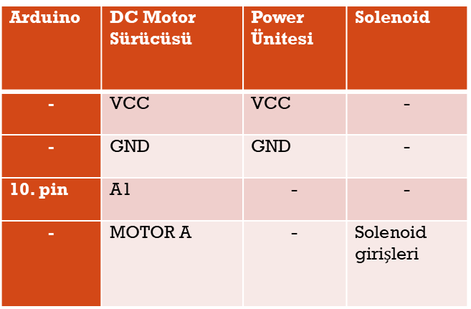
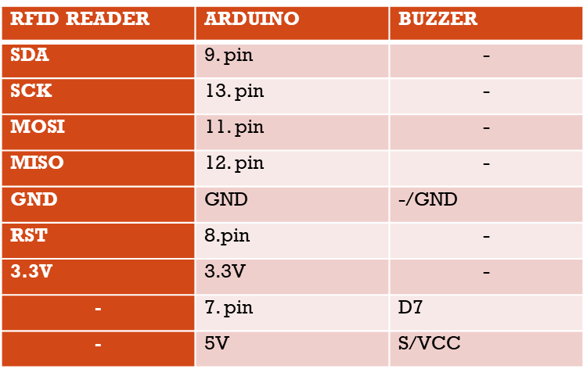
BAĞLANTI PİNLERİ
SOLENOİD
RFID

Slide 21
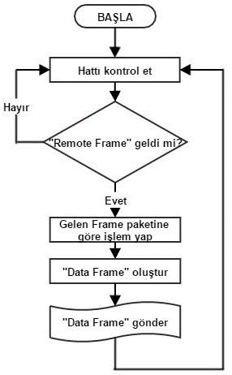
YAZILIM BİLEŞENLERİ
Tüm Arduino programları "setup" ve "loop" isimli iki metottan oluşurlar. "Setup", program ilk çalıştığında main metodu gibi bir sefere mahsus çalışır. "Loop" ise sonsuz döngü gibi sürekli çalışan bir metottur.
Sunucu bilgisayar yazılımları, gelen remote frame ya da data frame paketini alır, gerekli işlemleri yapar, eğer cevap olarak gönderilecek data frame paketi varsa hazırlar ve gönderir. Modüllerde bulunan yazılımın akış diyagramı soldadır.

Slide 22
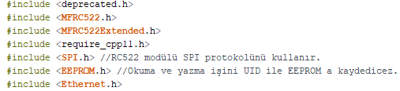

Slide 23
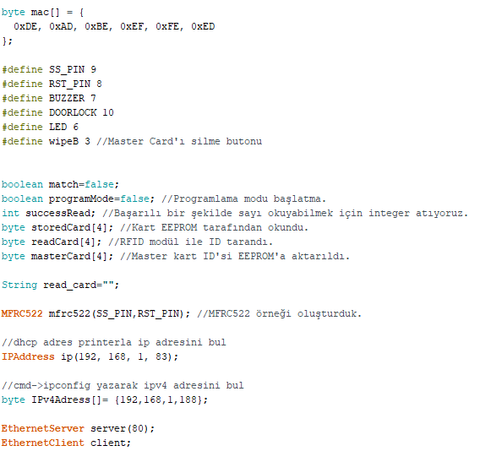

Slide 24
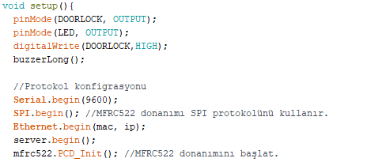

Slide 25
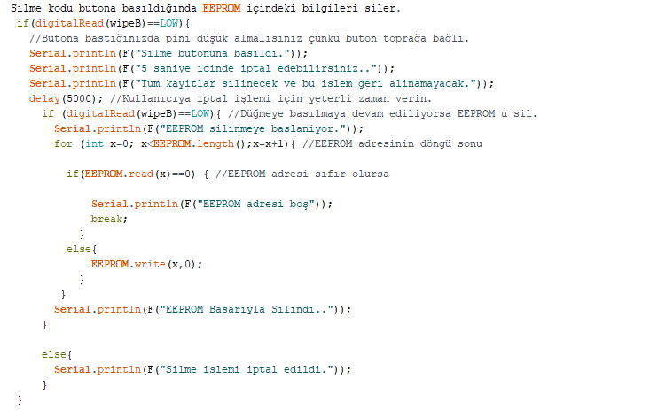

Slide 26
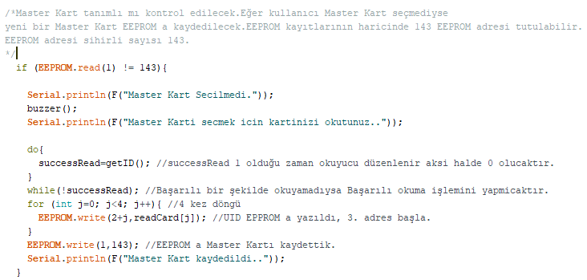

Slide 27
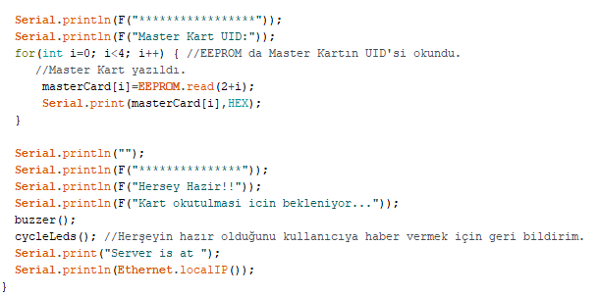
Setup fonksiyon sonu

Slide 28
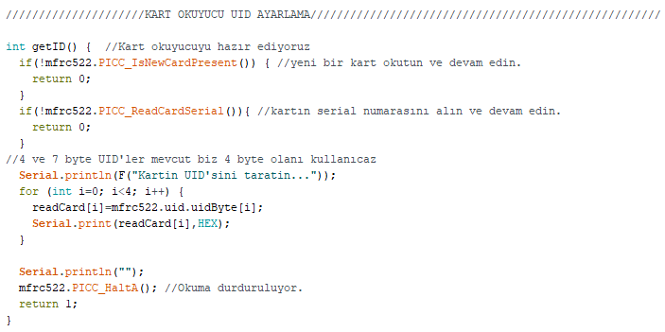

Slide 29
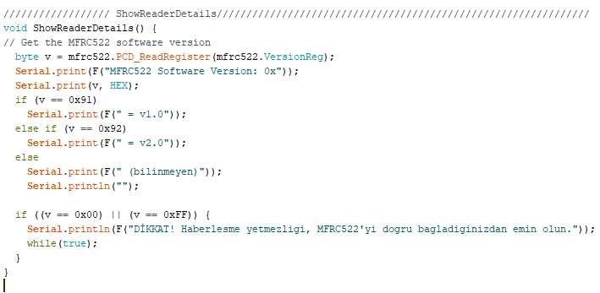

Slide 30
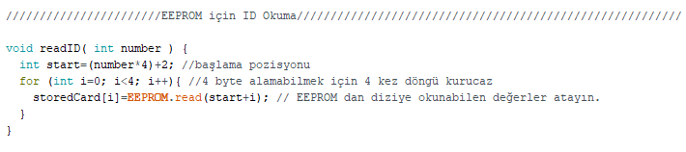
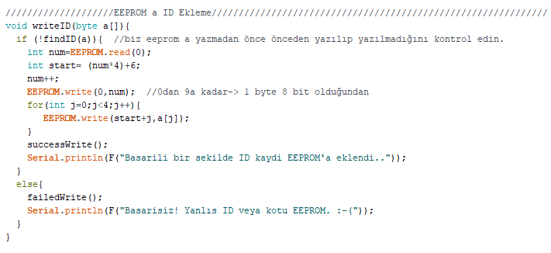

Slide 31
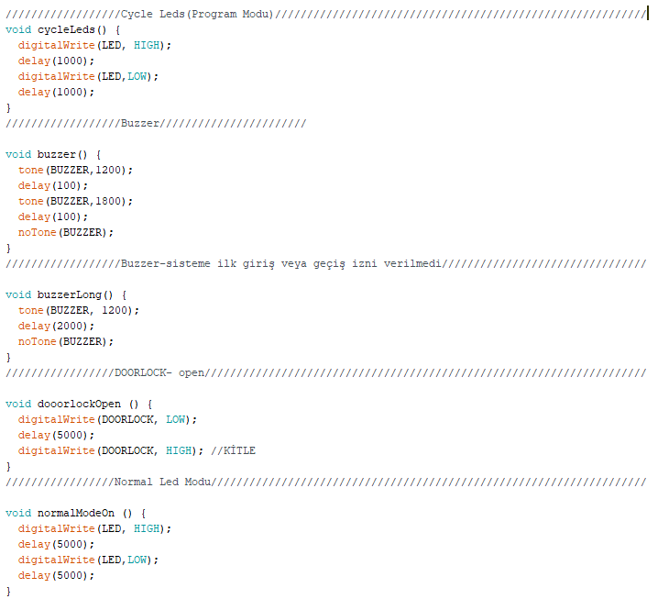

Slide 32
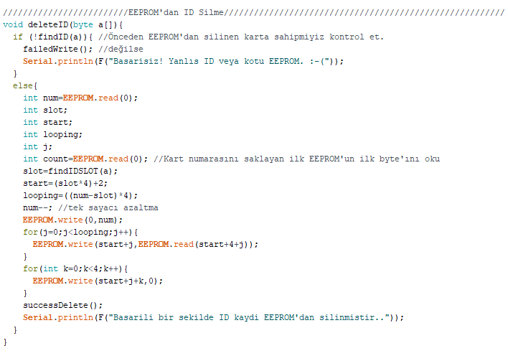

Slide 33
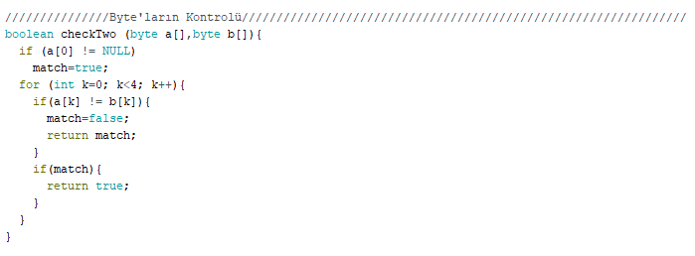
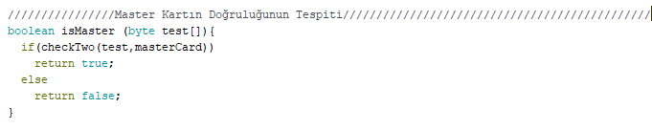

Slide 34
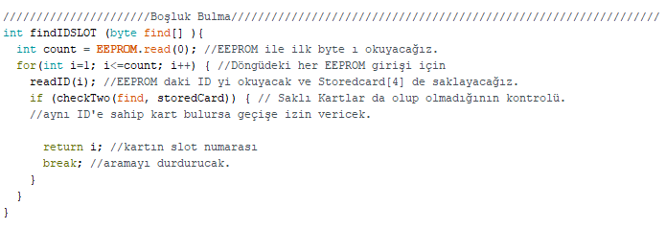
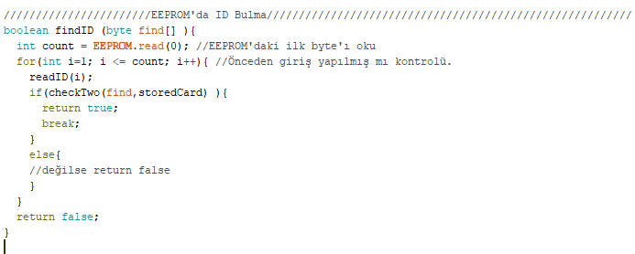
FindIDSLOT() ile kartın slot numarası geri döndürülür, findID() ile EEPROM’daki aranan kart bulundu mu bulunmadı mı kontrolü yapılmaktadır. Geri dönüş değerleri olarak birbirlerinden ayrılır.

Slide 35
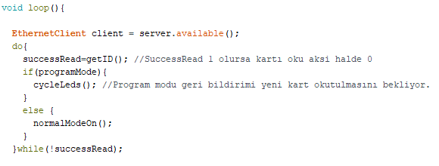

Slide 36
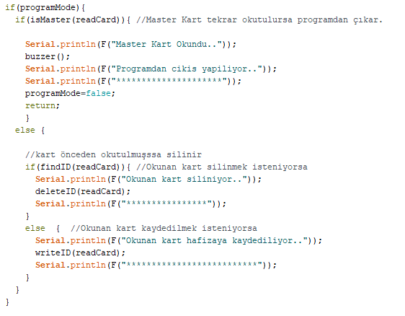

Slide 37
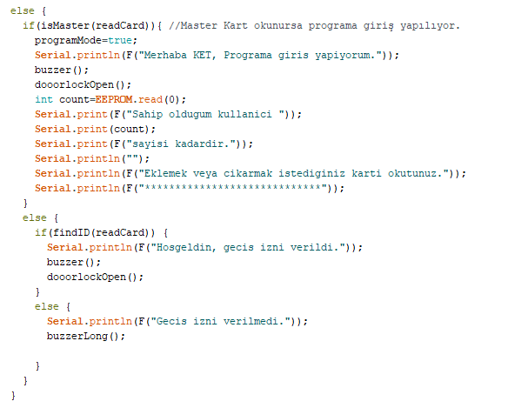

Slide 38
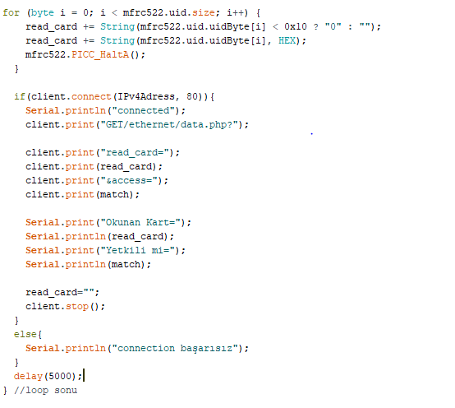

Slide 39
teşekkürler

